Slide 1













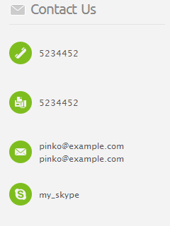

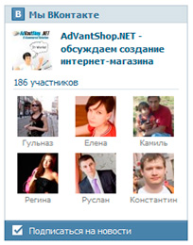
Web page title
http://www.url.com
Регистрация
Войти
search
Расширенный поиск
Главная | Категории | Личный кабинет | О нас | Контакты
+3
+7
Banner
Основная идея проекта. Круто с анимацией.
Категории товаров и услуг(с подкатегориями)
Для детей
Автомобили
Работа
Животные
Для дома
Электроника
Быстрые фильтры
Баннера с акциями
Новые услуги
После баннера фильтр
Новинки
Лучшие пользователи
Дерево с категориями
Добавить кнопку «пожаловаться»
FreeChange
Новые товары
Рекламные баннера
Описание сервиса
Facebook plugin
Новости
Footer
Категории с подкатегориями

